Slide 1
Samenwerking Kinderrevalidatie-onderzoek Lessen uit de COAD-studie en andere observaties
Prof. dr. Rob J.E.M. Smeets
Revalidatiearts en
Hoogleraar Revalidatiegeneeskunde
E: r.smeets@maastrichtuniversity.nl
T: @smeets1964

Slide 2
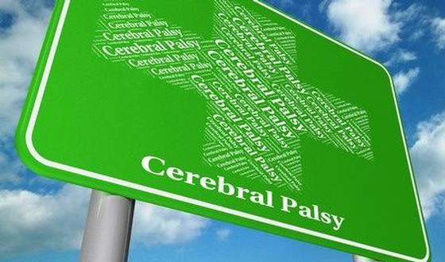
Aanleiding
Richtlijn CP adviseert functioneel oefenen
Taakgericht
Actief leren
Resultaat gericht, niet normatief
In de juiste context
Vragen over impliciet versus expliciet
Notes:
Most important aspects of objective

Slide 3
CO-creation At hanD:
The road to independence
ZonMw IIIe Programma Revalidatieonderzoek gefinancierd door:
Notes:
Grateful for the opportunity to present the COAD project during this symposium.
The meaning of COAD is twofold:
1) Acronym of full name of the project
2) Abbreviation of coadjútor (coworker, assistant), role of parents, since the project focuses on home-based training in children with CP

Slide 4
Tweede kring
Clinici
Ouders van kinderen met CP
Adolescent met CP
Directeur BOSK
Notes:
13 persons
Benoemen: alle zorgverleners werkzaam binnen kinderrevalidatie
Korte toelichting BOSK (‘Association of people with physical disabilities’)
Belang focus group

Slide 5
Opzet
Unilaterale spastische CP, 2.5 – 7 jaar oud
2 thuistraining bimanuele activiteitenprogramma’s (impliciet en expliciet leren)
Care as usual
Notes:
Most important aspects of objective

Slide 6
Opzet
Uitkomstmaten
Kinderen: bimanuele activiteiten
Performance schaal COPM
Ouders: ouderlijke stress
Uitgebreide procesevaluatie (kwalitatief en kwantitatief)
Notes:
Most important aspects of objective

Slide 7
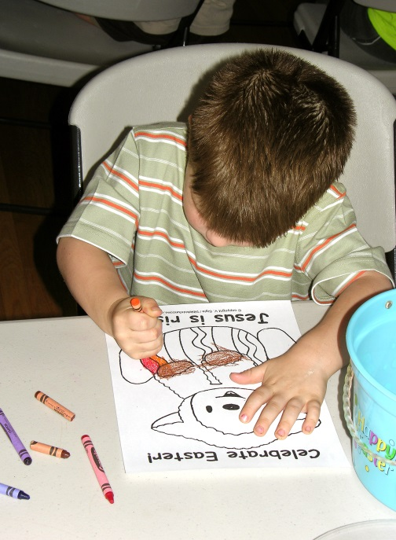
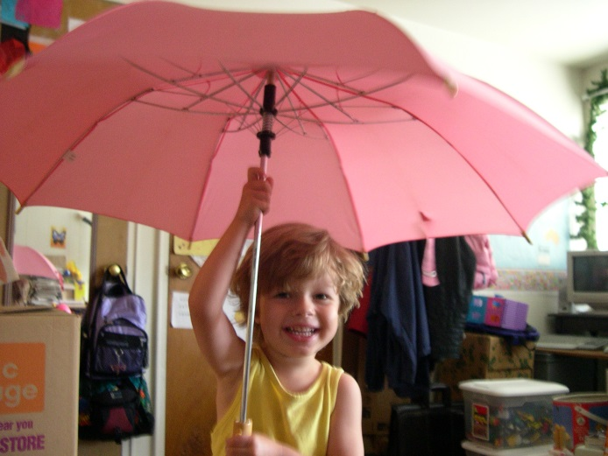
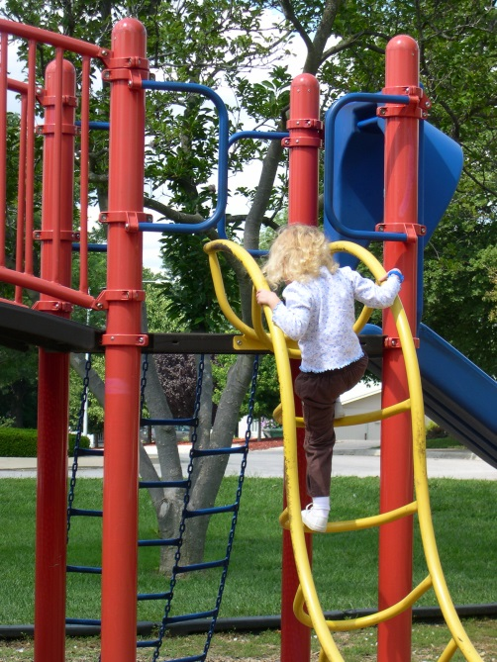
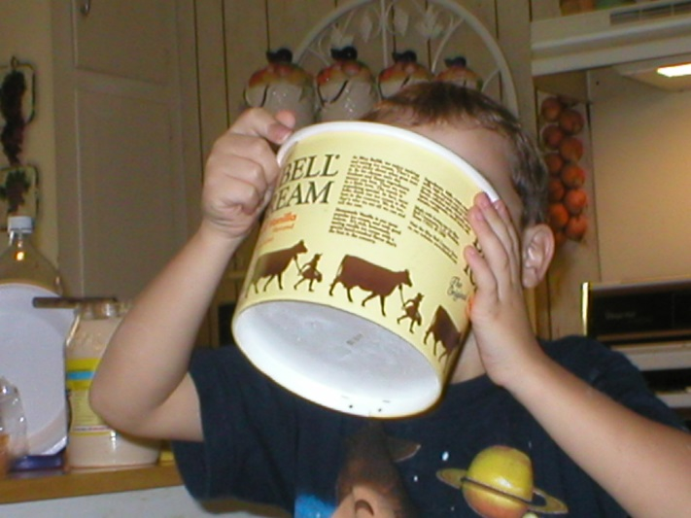
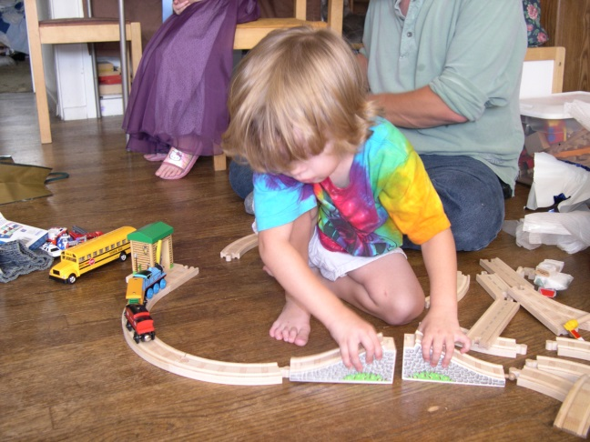

Slide 8
Praktische invulling
Notes:
Iedere therapeut slechts één therapie-arm
Toelichten selectie therapeuten
Toelichten verdeling therapeuten over de armen
Aantal therapeuten: ongeveer 2 per arm (afhankelijk van grootte centrum)
Training van de therapeuten
Verwachting: drie trainingssessies van elk drie uur
Na een jaar korte opfriscursus
Tussentijds altijd de mogelijkheid tot vragen / advies
Formuleren behandeldoelen
Observatie
Samen met ouders
COPM
Opstellen geïndividualiseerd behandelplan
Gebruik van video’s metingen
Trainen van de ouders
Video’s
Huisbezoek
Coachen van de ouders
Wekelijks
Twee huisbezoeken
Andere weken telefonisch
Beide programma’s: taakspecifiek, 12 weken, 3,5 uur per week

Slide 9
Therapeuten
Iedere therapeut slechts één therapie-arm
Training in behandelprotocol (1 dag)
Formuleren behandeldoelen
Opstellen persoonlijk behandelplan
Trainen van de ouders
Coachen van de ouders
Notes:
Iedere therapeut slechts één therapie-arm
Toelichten selectie therapeuten
Toelichten verdeling therapeuten over de armen
Aantal therapeuten: ongeveer 2 per arm (afhankelijk van grootte centrum)
Training van de therapeuten
Verwachting: drie trainingssessies van elk drie uur
Na een jaar korte opfriscursus
Tussentijds altijd de mogelijkheid tot vragen / advies
Formuleren behandeldoelen
Observatie
Samen met ouders
COPM
Opstellen geïndividualiseerd behandelplan
Gebruik van video’s metingen
Trainen van de ouders
Video’s
Huisbezoek
Coachen van de ouders
Wekelijks
Twee huisbezoeken
Andere weken telefonisch
Beide programma’s: taakspecifiek, 12 weken, 3,5 uur per week

Slide 10
Orthopedagogen
Iedere orthopedagoog meerdere therapie-armen
Training van de orthopedagogen (halve dag)
Naar behoefte
Notes:
Training van de orthopedagogen→ verwachting: één trainingssessies van drie uur.
Overleg therapeut en orthopedagoog mogelijk
Concrete investering centra: trainingen en wervingsprocedure.

Slide 11
Start klaar!
Notes:
Iedere therapeut slechts één therapie-arm
Toelichten selectie therapeuten
Toelichten verdeling therapeuten over de armen
Aantal therapeuten: ongeveer 2 per arm (afhankelijk van grootte centrum)
Training van de therapeuten
Verwachting: drie trainingssessies van elk drie uur
Na een jaar korte opfriscursus
Tussentijds altijd de mogelijkheid tot vragen / advies
Formuleren behandeldoelen
Observatie
Samen met ouders
COPM
Opstellen geïndividualiseerd behandelplan
Gebruik van video’s metingen
Trainen van de ouders
Video’s
Huisbezoek
Coachen van de ouders
Wekelijks
Twee huisbezoeken
Andere weken telefonisch
Beide programma’s: taakspecifiek, 12 weken, 3,5 uur per week

Slide 12
COAD
Home-based
training programs
Implicit program
Explicit program
Usual care
Baseline testing
Two weeks
Week 0
Week 6: testing
Week 12:
post-testing
Week 24:
follow-up testing
Preparation
Designing individual program
Home-based training
Implicit teaching approach
‘Learning by doing’
Follow-up
Usual care
Preparation
Designing individual program
Home-based training
Explicit teaching approach
‘Learning by thinking’
Follow-up
Usual care
Treatment
Approach (pre)determined by child’s physician
Follow-up
Usual care

Slide 13
Mooi plan

Slide 14
Realiteit 1
Complex voortraject (2 aanvragende groepen)
Kaders van call (RCT i.p.v. pilot/haalbaarheidsstudie)

Slide 15
Realiteit 2
Minder deelnemende centra dan toegezegd
Latere start verschillende centra (sept 2016)
Veel minder ouders bereid mee te doen
Extra acties om instroom te verbeteren
Geen effect op inclusie

Slide 16
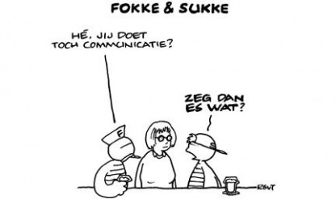
Realiteit 3
Tussentijds aanpassingen design (SCED)
Hernieuwde METC procedure
Communicatie stuurgroep ZON-MW en fondsen

Slide 17
Resultaat

Slide 18
Vroegtijdig einde COAD
Oktober 2017 financiering gestaakt
Zeer waardevolle informatie dreigt verloren te gaan
Aangepast design ter toetsing haalbaarheid/werkzaamheid en uitgebreide procesevaluatie
Een promovendus gaat door met nieuwe financiering
Een promovendus gestopt

Slide 19
Wat leren we hiervan?

Slide 20
Onderzoeksgroep
Samenwerking met andere consortia is een MUST!
Hoe kunnen we commitment centra verhogen?

Slide 21
Onderzoeksgroep
Representativiteit ouders bij vooraf uitgevoerde enquête?
Tweede kring vanaf start meer betrekken bij ontwikkeling meet- en behandelprotocol

Slide 22
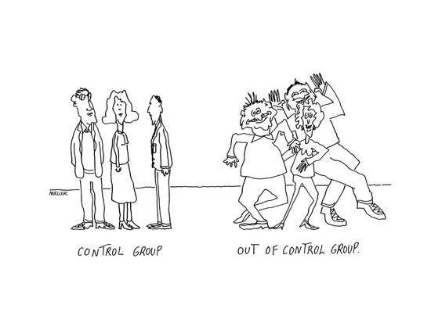
Onderzoeksgroep
Is een controle groep noodzakelijk?
Inzetten op andere designs en kwalitatief onderzoek!

Slide 23
Centra
Andere financieringsstructuur: toename financiële druk en minder flexibiliteit
Manager versus behandelaren
Tijd voor transport niet gefinancierd
Mogelijkheden zorgverzekeraars?

Slide 24
Centra
Verlies patiënten voor eigen bimanuele kampen
Vasthouden aan eigen behandelprotocol
Beslissen voor ouders over deelname

Slide 25
Centra
Onderzoekscommissie legt andere prioriteit en overrulede eerdere toezegging

Slide 26
Ouders
Risico loten controle groep
Voorkeur voor een type thuistraining
Timing interventie versus gezinswensen

Slide 27
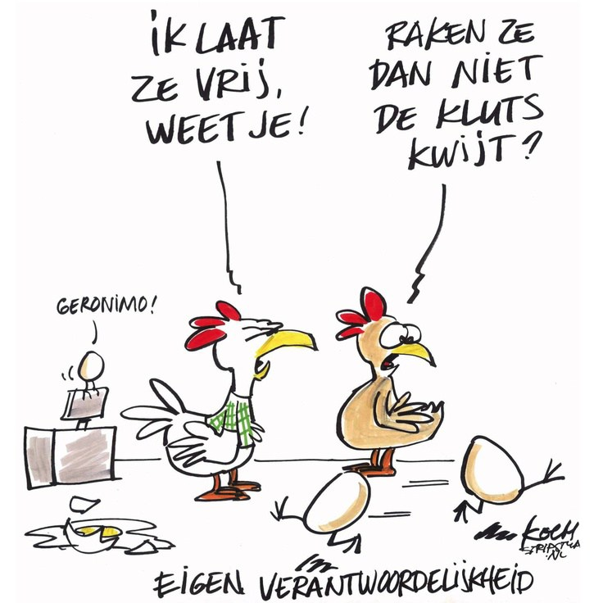
Ouders
Past thuis behandelen wel in huidige opvatting over taken van ouders?
Info avond voor > 100 ouders maar 3 reacties
Kinderrevalidatie neemt ouders ook vaak veel uit handen (aangeleerd gedrag)

Slide 28
Patiëntenvereniging
Knelpunt met vereisten inhoud behandeling
Trainingsprincipes versus haalbaarheid praktijk
Waarschuwde voor te grote belasting ouders
Ondanks aanpassing geen toename aanmeldingen
Representatief voor merendeel ouders?

Slide 29
Andere ontwikkelingen en observaties

Slide 30
Eigen ervaringen ander onderzoek
Rol lokale onderzoekscommissies
Wisselende aanpak per centrum
Doen deel werk METC over
Extra werk en vertragend voor onderzoekers
Nieuwe brieven, soms eis tot aanpassing studieopzet
Strategisch of ander belang centrum om niet mee te doen (eigen onderzoek)

Slide 31
Eigen ervaringen ander onderzoek
Onvoldoende tijd/vergoeding voor scholing behandelaren en testassistenten
Geen accreditatie voor scholing behandelaren
Zorgverzekeraars nemen niet deel
Doelmatigheidsonderzoek

Slide 32
Eigen ervaringen onderzoekaanvragen
Wisselende kwaliteit
Methodologie (design, power, uitkomstmaat etc.)
Relevantie (reeds beantwoorde onderzoeksvraag)
Grote concurrentie m.a.g. veel verlies aan kostbare tijd van onderzoekers/clinici

Slide 33
Eigen ervaringen onderzoekaanvragen
Regelmatig geen/onvoldoende feedback van fondsen over aanvragen
Kennis van referenten/toewijzingscommissies
M.n. onvoldoende kennis nieuwe designs

Slide 34
Kinderrevalidatie
Slechts één HL-Kinderrevalidatiegeneeskunde!
Notes:
NTR 2016; 130-133.

Slide 35
VRA-kennisagenda
Analyse van voor de revalidatiegeneeskunde relevante richtlijnen
Raadpleging van leden van de VRA
Raadpleging van voor de revalidatiegeneeskunde relevante patiëntenverenigingen
Raadpleging van overige belanghebbende partijen (zoals huisartsen en zorgverzekeraars)

Slide 36
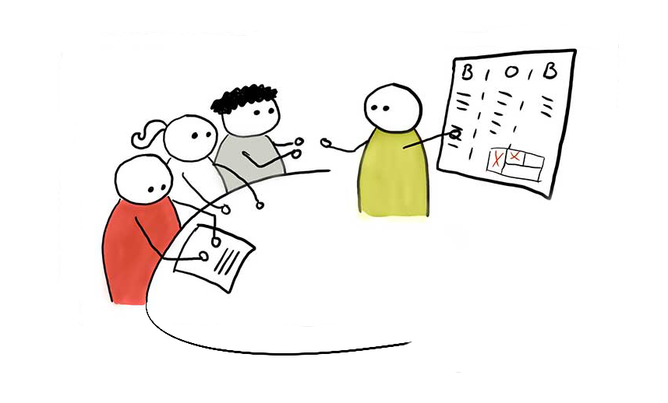
Proces
644 hiaten, reductie tot 149
44 revalidatieartsen, 5 onderzoekers en 14 overige belanghebbenden (11 patiëntvertegenwoordigers)
Bespreking in twee ronden
Stemming over 37 hiaten
Definitieve besluitvorming in werkgroep (n=10)

Slide 37
Prioriteiten voor kinderen
Wat is de (kosten)-effectiviteit op korte en lange termijn van gestructureerde functionele therapie op het lopen/ zich verplaatsen en op participatie van kinderen met CP in vergelijking met gebruikelijke zorg?

Slide 38
Prioriteiten voor kinderen
Wat is een goede, eenvoudige uitkomstmaat voor het bepalen van de effectiviteit van een fysiek trainingsprogramma bij volwassenen en kinderen met een neuromusculaire aandoening in vergelijking met reguliere inspanningstesten?

Slide 39
Potentiële zwakheden
Hiaten onvoldoende up-to-date:
Richtlijnen lopen achter bij evidence
Onvoldoende sturing op basis van frequentie aanbod
Besluitvorming sterk gedreven door de achtergrond van de aanwezigen
Ondervertegenwoordiging Kinderrevalidatie
Ontbreken expertise in deel proces
Experts konden onvoldoende bijsturen

Slide 40
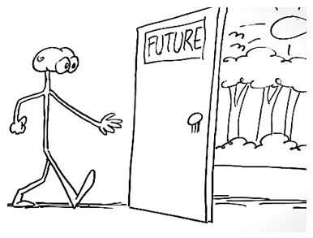
Hoe nu verder?
Notes:
40

Slide 41
Vragen die fondsen zich moeten stellen
Toewijzingscommissie voldoende toegerust?
Relevantie
Impact
Interpretatie referenten commentaar
Transparante criteria en weging systematiek?
Proactief of passieve houding t.a.v. onderzoeksvragen?

Slide 42
Leer van anderen
Ontmoedig zelfstandig onderzoek in instellingen met relatief onvoldoende infrastructuur voor state-of-art wetenschappelijk onderzoek
Financier alleen kennisagenda vragen

Slide 43
Advies
VRA-werkgroepen + academische groepen stellen top 2 onderzoeksprioriteit vast
Fondsen en verzekeraars participeren en committeren zich hier nadrukkelijk aan

Slide 44
Advies
Kennisagenda patiëntverenigingen (b.v. BOSK) worden nadrukkelijk betrokken
Stel gezamenlijk Top 3 overkoepelende thema vast

Slide 45
Formaliseer onderzoeksnetwerken
Representatief voor de revalidatiegeneeskundige praktijk met academische centra, revalidatiecentra en perifere ziekenhuizen
Spreek af wie coördinatie doet

Slide 46
Formaliseer onderzoeksnetwerken
Gezamenlijk verantwoordelijk uitvoeren kennisagenda
Ontwerp van studievoorstel
Uitvoering van onderzoeksplan
Verplichte deelname aan andermans onderzoek
Implementatie van resultaten (versneld)

Slide 47
Tijd voor ACTIE!
Start project groep voor vorming netwerk
Lobby voor bijeenkomst met RN, VRA, financiers, patiëntvertegenwoordigers, academische en ander onderzoeksgroepen, zorgverzekeraars, en bedrijven met als voorbeeld REGMED XB

Slide 48
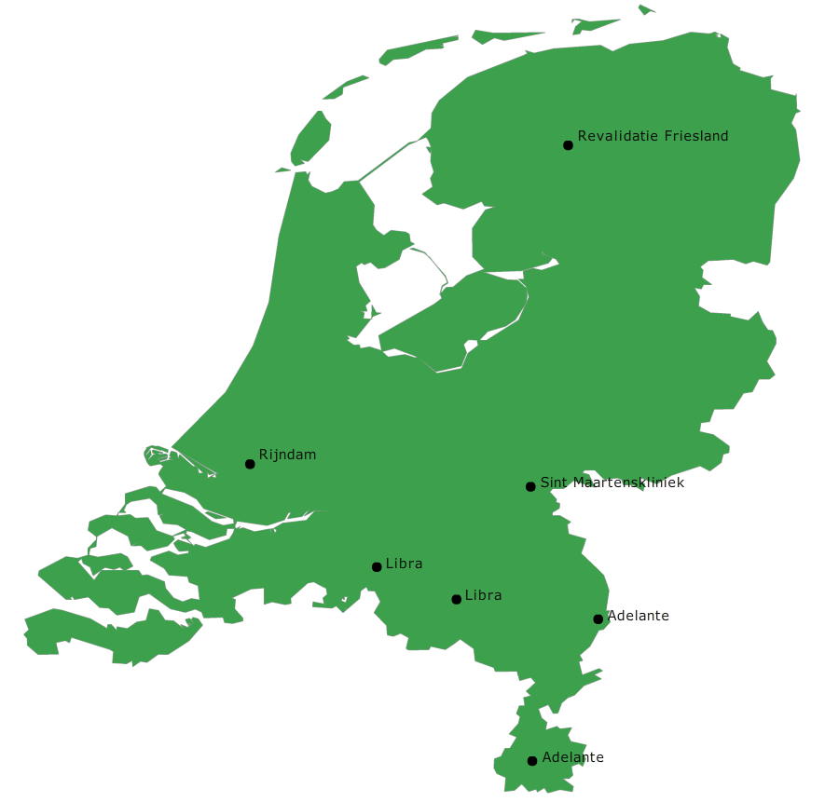
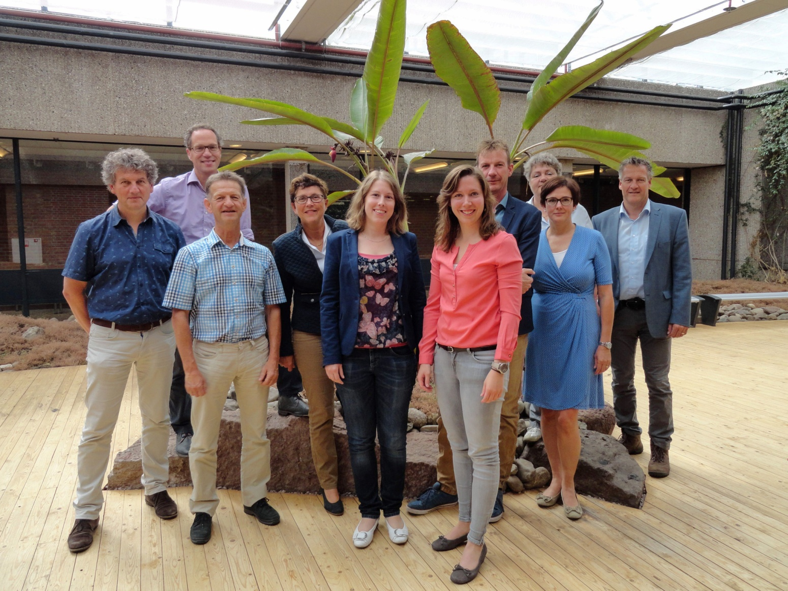
Bedankt!!

